Slide 1
pptx with some text, images, and other

Slide 2

Notes:
Jak wiemy, stolicą fantazyjnej krainy Magracz jest wspaniałe miasto Milkuk, położone na leśnym płaskowyżu Migmapanna

Slide 3
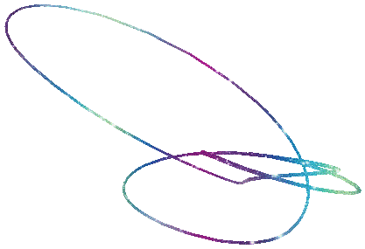
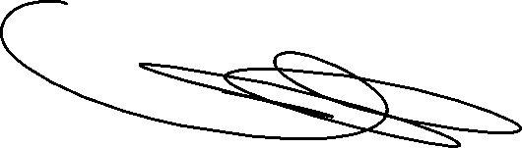
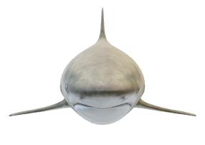
Kraina | Stolica | Położenie
Kaczap | Kruczak | Góry
Ugrap | Urkap | Doliny
n/a

Slide 4

OBRAZ I WYKRES KOŁOWY
Więcej krain

Slide 5
SŁUPKI

Slide 6
Smartart Process 1
Smart1
Smart2
Smart3

